Slide 1
讨论_0819
刘拓

Slide 2
Modeling Personalized Item Frequency Information for Next-basket Recommendation
SIGIR 2020

Slide 3
创新点
发现了 PIF 对 NBR 的重要性
发现了 RNN 无法学习和捕获 PIF（因为难以学习向量加法）
提出了基于 kNN 的 PIF 捕获模型

Slide 4
问题描述
next basket recommendation
PIF 的两种模式
repeated purchase pattern
collaborative purchase pattern
两种一起用效果最好
现有方法难以捕捉 PIF
MC 不行，因为 PIF 是高阶信息
RNN 也不行，因为难以学习向量加法

Slide 5
方法
加入时间动态
kNN 方法

Slide 6
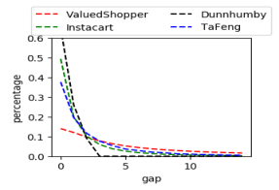
时间动态
通过实验，发现重复购买相聚越远，这种情况占比就越少
这说明，最近的购买影响大于很久以前的购买
不同时间设置不同的衰减权重
项目出现得越早，权重就越小

Slide 7
kNN 方法
分为两个部分
相似度计算
预测

Slide 8
相似度计算
首先需要将历史记录聚合为一个向量
两种方法
所有历史记录向量简单相加——没有考虑到权重的时间差异
单个时间衰减权重——无法建模时间动力学的另一个特性
连续步骤具有小的变化，相隔较远的步骤具有大的变化
因此，为了兼顾两种特性，选用分层时间衰减权重（hierarchical time decayed weights）

Slide 9
分层时间衰减权重
首先，将所有 basket 分为若干个组，然后
每个组内的所有向量分别乘以对应的组内衰减系数，再全部加起来作为小组的向量
所有的小组向量分别乘以组间衰减系数，全部加起来作为最终结果
其实就是将直接的衰减系数分了两步去做，从而使相邻的向量变化不会太陡

Slide 10
预测
分为两部分
重复购买：使用前面用衰减权重得到的用户向量 u_t
协同购买：使用最近邻的向量表示 u_n
最终，

Slide 11
Correlation-Sensitive Next-Basket Recommendation
IJCAI 2019

Slide 12
创新点
第一个考虑篮子中 item 的相关性（以前都是只看 history）
提出了 Beacon 模型，同时利用 item 间相关性和 history basket

Slide 13
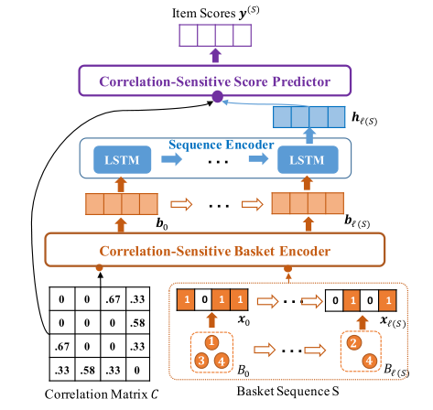
模型
分为三部分
Correlation-Sensitive Basket Encoder
Basket Sequence Encoder
Correlation-Sensitive Score Predictor

Slide 14



Correlation-Sensitive Basket Encoder
这个部分需要将 basket 的原始向量 x_t （01向量）转为带有 correlation 信息的隐空间向量 B_t
首先可以直觉地得到这样的中间表达：
但是有个问题，有些弱关系是噪声，不仅没用还影响表现
因此，加一个过滤器，滤掉一些弱关系：
最后，将中间表示放入全连接网络，得到 basket 的隐空间向量表示：

Slide 15

Basket Sequence Encoder
用 LSTM 捕获顺序信息

Slide 16



Correlation-Sensitive Score Predictor
首先生成 sequential signal：
之后与 correlation 结合生成预测分数，一个直觉的表示：
但是，在实验中发现，sequential 信息总会被掩盖，因此：
其中，alpha 是超参数，用于调节平衡
最后的推荐：取 y 中评分排名最高的 K 个 item 作为一个 basket

Slide 17
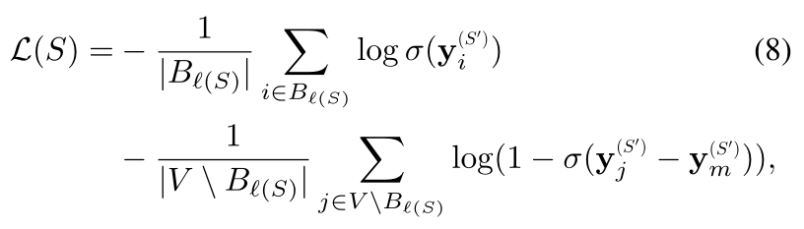

Learning Strategy
有监督学习，挖掉 sequence 的最后一个 basket，用前面的 basket 做预测，希望得到的预测结果尽可能贴近 ground truth
损失函数类似于交叉熵：
最终，使训练集所有 sequence 损失的总和最小：

Slide 18
A Dynamic Recurrent Model for Next Basket Recommendation
SIGIR 2016

Slide 19
创新点
用了 RNN，以前用的都是 CF 或者 MC（马尔可夫链）

Slide 20
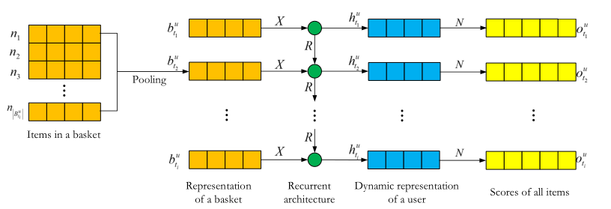
模型
输入：item 的表示向量
池化层：basket 中所有 item 向量整合成为 basket 的表示向量
RNN：输入 basket 向量，输出用户的 dynamic 表示
最后得到评分

Slide 21
池化
使用 pooling 方法
最大池化
平均池化

Slide 22

RNN
就是最简单的 RNN 网络
从 b 到 h

Slide 23

得到评分
如下
N 是 item 矩阵

Slide 24


训练
采用 Bayesian Personalized Ranking (BPR)
需要最大化以下概率
所有对数似然相加，再加上正则化项，得到目标函数如下：
论文中用 Back Propagation Through Time (BPTT) 求导，然后 SGD

